Slide 1
Business intelligence
Přednášející: Ing. Lukáš Pavlík, Ph.D.
Zimní semestr 202/2022
E-mail: lukas.pavlik@mvso.cz

Slide 2
Principy business intelligence
Pojem business intelligence (BI) zavedl v roce 1989 Howard Dresner, který později působil jako viceprezident společnosti Gartner.
Jedná se o průřezovou disciplínu na rozmezí ekonomiky, managementu a informačních technologií.
Business inteligence je zastřešující termín, který se vztahuje ke znalostem, procesům, technologiím aplikacím a postupům, které usnadňují podnikové rozhodování a plánování.

Slide 3
Principy business intelligence
BI můžeme chápat jako ucelený a efektivní přístup k práci s firemními daty, který má vliv na správnost strategických rozhodnutí, a tím i na obchodní úspěch společnosti.
Základem business intelligence je přetváření zdrojových (zpravidla transakčních) dat, s pomocí nichž jsou následně přijímána správná rozhodnutí.
BI aplikace zpracovávají data prodeje, výroby, financí a dalších zdrojů dat pro obchodní účely, především řízení výkonnosti podniku.

Slide 4
Principy business intelligence
Business intelligence je také často pojímána více jako metodické a technické řešení spojené se způsoby agregace dat z datových zdrojů, jejich získáváním, transformací do vhodných formátů, ukládáním a vhodnou prezentací uživatelům.
Technologie BI pracuje s použitými (historickými) daty v požadovaném kontextu a pomáhá přijímat podniková rozhodnutí pro budoucnost.
Systémy BI se někdy nazývají systémy na podporu rozhodování (Decision Support Systems – DSS).
Současné systémy BI podnikovým uživatelům umožňují, aby se na data dotazovali přímo sami bez pomoci pracovníků IT.
Dnes se tedy pod tímto pojmem skrývají systémy CPM (Corporate Performance Management), systémy PLM (Product Lifecycle Management) a především datové sklady.

Slide 5
Principy business intelligence
Systémy CPM (Corporate Performance Management) slouží k měření výkonnosti podniků.
K tomuto účelu se vybírají nejdůležitější metriky, tzv. KPI (Key Performance Indicators).
Jedním z hlavních aplikací CPM jsou dashboardy, umožňující na jednom panelu sledovat změny KPI v závislosti na podnikových aktivitách, a scoreboardy zase umožňují sledovat vztahy „příčina – následek“ a tím analyzovat, jak jsou plněna cílová KPI.

Slide 6
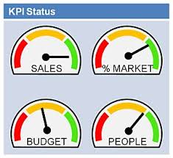
Principy business intelligence
Systémy PLM (Product Lifecycle Management) sledují životní křivku výroby (obvykle S křivka).
PLM a ERP sice mohou ve výrobním podniku pracovat samostatně, je však velmi žádoucí, aby spolu byly co nejlépe propojené (integrované).

Slide 7
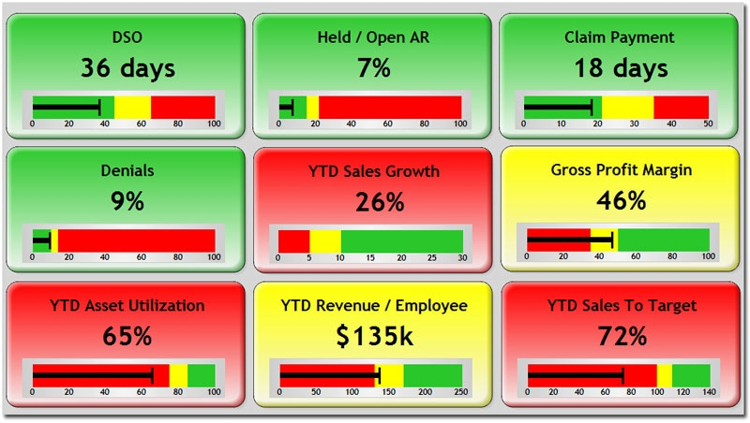
Principy business intelligence

Slide 8
Technologie business intelligence
Problémem dnešního manažera totiž často není nedostatek dat, ale nadbytek dat.
Data z různých zdrojů jsou přitom umístěna v odlišných informačních systémech.
Pro analýzu je však třeba mít data pohromadě a navzájem je porovnávat.
Pro kvalifikované rozhodnutí je třeba data důkladně analyzovat a následně vhodnými výstupy také interpretovat.

Slide 9
Technologie business intelligence
Mezi hlavní kategorie prostředků business intelligence patří:
- sestavy (tabulky, resp. reporty),
- dotazy (reportovací a dotazování software; nástroje, které vybírají, třídí, shrnují a prezentují vybrané údaje)
- OLAP - Online Analytical Processing,
- dolování dat - Data mining,
- datové sklady,
- místní informační systémy.

Slide 10
Technologie business intelligence
Business intelligence je postavena na transformaci dat mezi několika vrstvami a to ze zdrojové databáze (ERP, CRM atd.) do analytické databáze (datové sklady, datové tržiště, OLAP).
Z analytické databáze jsou pomocí analytických aplikací a reportů poskytovány informace pro obecné nástroje jako jsou portály, dashboard, scoreboard atd. anebo speciální nástroje businness intelligence.

Slide 11
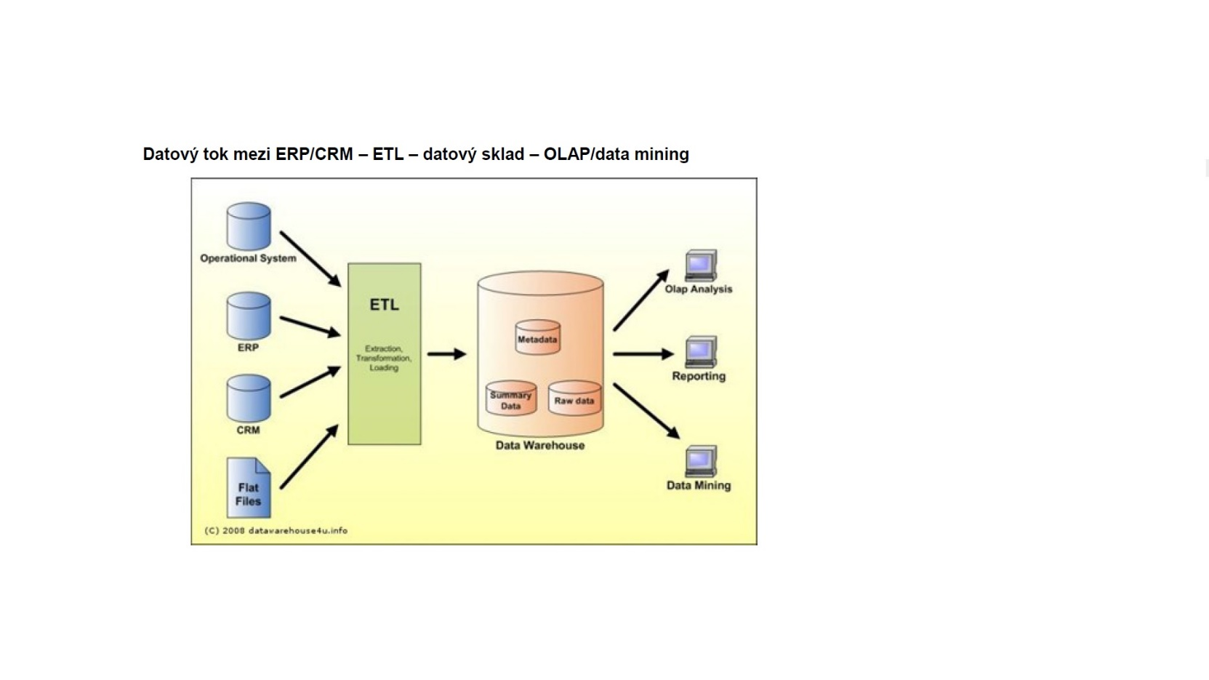
Technologie business intelligence

Slide 12
Technologie business intelligence
Při přenosu ze zdrojových (primárních, produkčních) do analytických databází je třeba zajistit výběr dat, jejich transformaci do jiných datových struktur a nakonec fyzické uložení.
To zajišťují programy ETL, jinak i zvané jako datové pumpy.
V transformační vrstvě musí dojít ke „konsolidaci dat“, tj. vyloučení duplicit a multiplicit, ale také vyloučení chyb, nepřehledností atd.

Slide 13
Technologie business intelligence
Datový sklad (Data Warehouse) je systém, který umožňuje shromažďovat, organizovat, uchovávat a sdílet historická data.
Podnikoví uživatelé využívají datový sklad k podpoře rozhodování.
Podpora rozhodování je v tomto případě synonymem technologie business intelligence, která je založena na využití dat a způsobu jejich shromažďování, uchovávání a prezentace v datovém skladu.

Slide 14
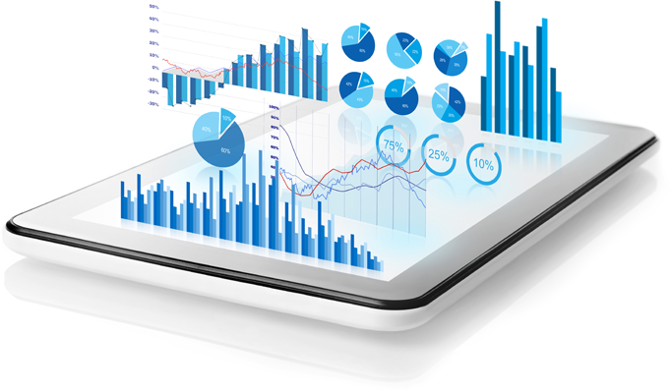
Technologie business intelligence
V jádru datového skladu se obvykle nachází jedna velká databáze, ale může se jednat i o sadu databází, které mohou být umístěny na různých serverech v různých lokalitách.
Rozdíly mezi relační databází a datovým skladem lze podle různých úhlů pohledu vyložit následovně:

Slide 15
Technologie business intelligence
1. Orientace na subjekt
U běžné relační databáze je obvyklá snaha o co nejmenší redundanci uložení dat.
Této skutečnosti se dosahuje jejich normalizací do 3NF a vnitřním provázáním jednotlivých logických funkčních celků.
V datovém skladu je naproti tomu řešení vždy vedeno snahou o jasnou vnitřní separaci jednotlivých funkčních celků – výsledkem je struktura, která je čitelnější pro uživatele (manažera, business analytika) i za cenu zvýšených nároků na paměťový prostor.

Slide 16
Technologie business intelligence
2. Integrovanost
Běžná provozní aplikace (program) nad relační databází řeší určitý specifický okruh úloh nad specifickými daty.
V datovém skladu je třeba naproti tomu shromáždit informace z mnoha různých zdrojů a seskupit je nikoliv podle původu, ale podle logického významu; všechna data týkající se určité funkční oblasti potřebuji mít „na jedné hromadě“ bez ohledu na to, odkud pocházejí).

Slide 17

Technologie business intelligence
3. Nízká proměnlivost
Data jsou do datového skladu obvykle nahrávána ve větších dávkách (například v denních nebo týdenních intervalech) a pak již nejsou nijak modifikována.

Slide 18
Technologie business intelligence
4. Stáří dat
Data jsou v datovém skladu obvykle udržována v historické podobě, nikoliv pouze v aktuálním stavu. )
V běžné relační databázi je z pohledu uživatelů obvykle zajímavý pouze aktuální stav datových objektů.
Bez ohledu na konfiguraci by vak měly být řízeny centrálně.
Tato centrální oblast plní výkonnou roli při transformaci a uchovávání dat strukturovaným a uspořádaným způsobem
Data z datového skladu lze zpracovávat pomocí předem zpracovaných analytických aplikací anebo pomocí technik dolování dat (data mining).

Slide 19
Technologie business intelligence
Při dolování dat hledáme korelace, regrese, trendy, schémata atd.
Ty k objevování nových skutečností používají různé klasifikace podle různých kritérií, sdružování dat do skupin s obdobnými charakteristikami atd.
Technologie OLAP (Online Analytical Processing)
Doplňuje obvykle statické sestavy o dynamické aspekty.
OLAP je technologie uložení dat v databázi, která umožňuje uspořádat velké objemy dat tak, aby byla data přístupná a srozumitelná uživatelům zabývajícím se analýzou obchodních trendů a výsledků (Business Intelligence).

Slide 20
Technologie business intelligence
Způsob uložení dat se liší od běžněji užívaného OLTP (Online Transaction Processing).
OLTP systémy jsou primárně určeny pro pořizování dat.
Data jsou do OLTP systémů pořizována v reálném čase; v běžném provozu probíhají desítky až statisíce transakcí za minutu.

Slide 21
Technologie business intelligence
Základní rozdíly mezi OLAP a OLTP vyplývají z rozdílného použití – u OLAP se jedná o jednorázově nahrávaná data, nad kterými jsou prováděny složité dotazy, u OLTP jsou data průběžně a často modifikována a přidávána a to obvykle mnoha uživateli zároveň.
Zpracovávaná data by měla obsahovat hodnotné informace ke konkrétní problematice; tato data musí být integrována, konsolidována a transformována do použitelného a spolehlivého zdroje (obrázek 3.4).
Dochází k integraci a čištění dat s procesem jejich konsolidace, protože nevyčištěná data nelze použít v procesu vytváření informací jako vysoce kvalitní, konzistentní a skutečnosti odpovídající zdroj.

Slide 22
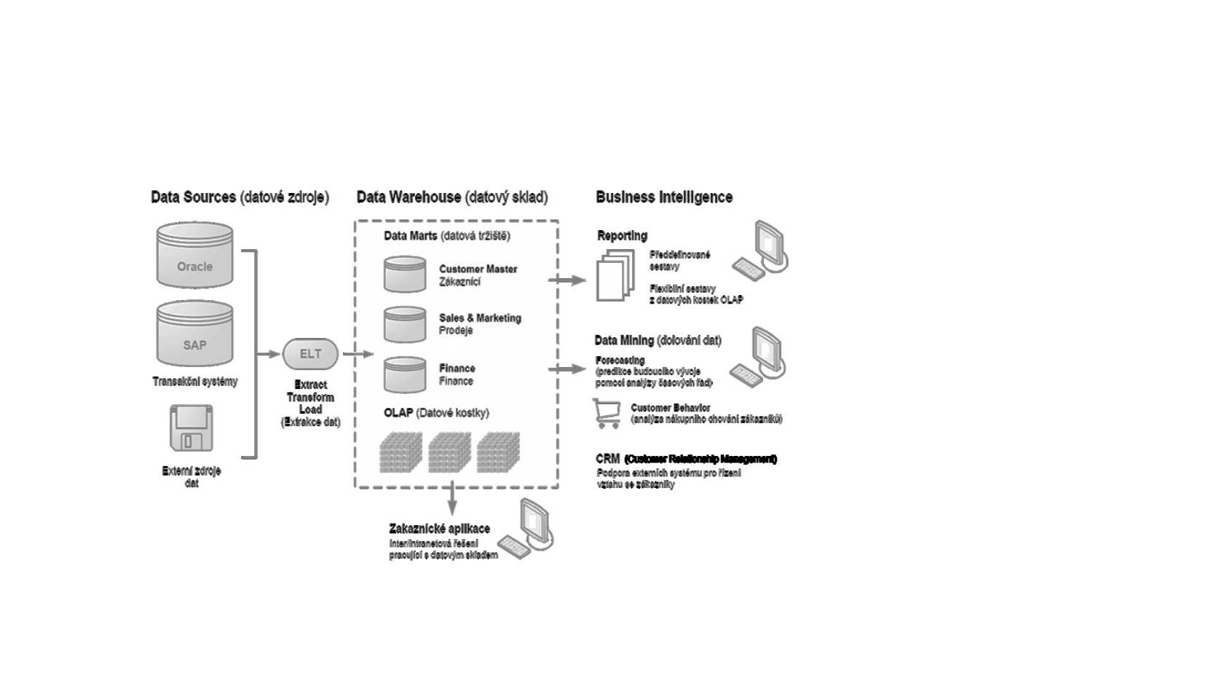
Technologie business intelligence

Slide 23
Technologie business intelligence
Proces vytváření informací z velkého objemu dat vyžaduje flexibilní architekturu jejich uložení, která je odlišná od klasických provozních databází.
Existují nejrůznější způsoby uložení dat – každý je připravený pro různé informační potřeby - ale všechny jsou vytvářeny, spravovány a rozšiřovány v rámci jednotné architektury.
Ta zahrnuje různé paměťové struktury:

Slide 24
Technologie business intelligence
- relační pro aktuální data,
- multidimenzionální pro porovnávání, analýzu, identifikaci vzorků a trendů,
- tabulky pro prognózování, pro porovnání s historií původního uložení
- libovolnou kombinaci uložení dat požadovanou v rámci vytváření informačních požadavků.

Slide 25
Technologie business intelligence
Zatímco před několika lety bylo jediným úkolem shromáždit všechna data z různých systémů za účelem jejich konsolidace a vytvoření finančních výkazů, v dnešní době se provádějí hloubkové analýzy pomocí různých pokročilých nástrojů s odlišnými přístupy.
Nástroje typu OLAP jsou doplňovány prediktivní analýzou, zpracováním přirozeného jazyka (natural language processing) nebo umělou inteligencí.
Mnoho organizací používajících analytické nástroje se potýká se situací, kdy běžní uživatelé nedokážou tyto nástroje plně využívat, protože jsou pro ně příliš složité.

Slide 26
SAP Business Information Warehouse
V oblasti Business Intelligence se zaměřujeme především na implementaci řešení SAP.
Řešení SAP je celosvětově nejpoužívanější podnikový systém, jehož hlavní předností je komplexnost a integrita procesů.
Business Information Warehouse představuje univerzální řešení, jehož hlavním cílem je poskytovat rychle a spolehlivě průřezové informace ze všech oblastí podnikových činností a procesů v požadovaném detailu a usnadňovat tak vedoucím pracovníkům všech úrovní rozhodování a řízení společnosti.

Slide 27
SAP Business Information Warehouse
Základem kvalitního rozhodnutí jsou informace, které jsou využitelné právě v daný okamžik a v požadované struktuře.
Nezbytnou součástí takového řešení je kvalitní reportingový nástroj, kterým je SAP Business Information Warehouse (SAP BW).
Nabízí přednastavené reporty pro jednotlivé oblasti celého řešení SAP (od logistiky, přes personalistiku až po finance včetně specifických řešení).
Umožňuje rovněž integrovat data z libovolného non-SAP prostředí.

Slide 28
SAP Business Information Warehouse
V rámci SAP BW jsou řešeny následující oblasti:
- shromažďování dat – umožňuje integraci a ukládání dat z různých zdrojů pro podporu rozhodovacích procesů,
- tvorba zpráv a analýzy – poskytuje nástroje podpory rozhodování, např. zpracování dotazů, zpráv, mnohorozměrné online analýzy (OLAP), umožňuje analýzu dat a nabízí nástroje pro datovou vizualizaci,
- informační podpora – podporuje šíření informací pomocí vícenásobných kanálů jako např. internet, intranet, mobilní zařízení,
- řízení znalostí – přeměňuje nestrukturované informace do nejrůznějších formátů, včetně dokumentů, audia a videa,

Slide 29
SAP Business Information Warehouse
- správa obsahu WWW stránek – publikační funkce dovoluje expertům a zprostředkovatelům znalostí předávat znalosti konkrétním uživatelům podle rolí,
- internetová informační střediska – zpřístupňuje internetové informace partikulárním skupinám uživatelů; poskytuje samostatné informační portály nebo umožňuje integraci s již existujícím podnikovým portálem,
- řízení efektivity obchodování – poskytuje nástroje analýzy, které pomáhají společnostem vizuálně reprezentovat cíle, monitorovat postup k dosažení cílů a modelovat různé scénáře k identifikaci optimálních strategií,
- analytické aplikace – analytiky, tvořící součást SAB BW, integrují obchodní procesy, poskytují předdefinované obchodní scénáře typu „uzavřený cyklus“ a poskytují připravené metriky pro měření efektivity obchodních operací, čímž umožňují uživatelům volbu okamžité korekce.

Slide 30
SAP Business Information Warehouse
Mezi aplikace, které SAP BW řeší, náleží následující oblasti obchodování:
- analýza zákaznických vztahů – měří a optimalizují zákaznické vztahy; obsahují aplikace jako analýzy elektronické lokality, analýzy tržního koše a analýzy udržení zákazníka,
- podnikové analýzy – vyhodnocují finanční efektivitu (např. analýza platebního modelu), měří efektivitu organizace (např. optimalizace pracovních sil), a podporuje řízení obchodní efektivity,
- analýza dodavatelských řetězců – měří a optimalizuje dodavatelské řetězce, obsahuje aplikace jako obstarávání, zásoby a produkce; pokrývá zpracování prodeje a dodání s využitím internetového rozhraní.

Slide 31
Děkuji Vám za pozornost

